Slide 1
Воронеж
театральный

Slide 2
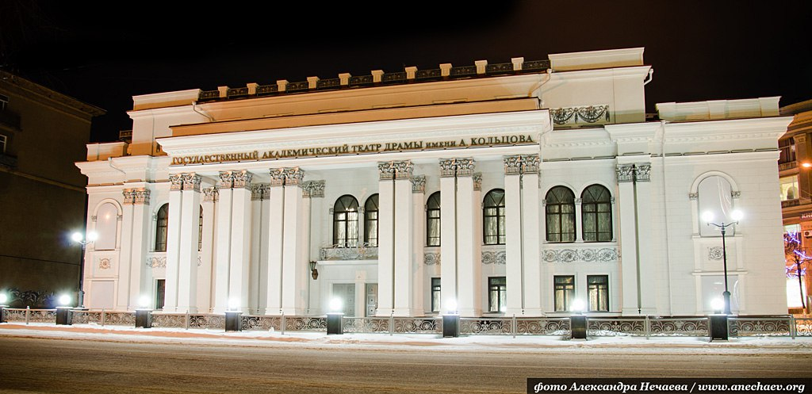
Воронежский драматический театр

Slide 3
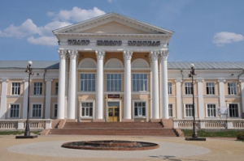
Театр юного зрителя

Slide 4
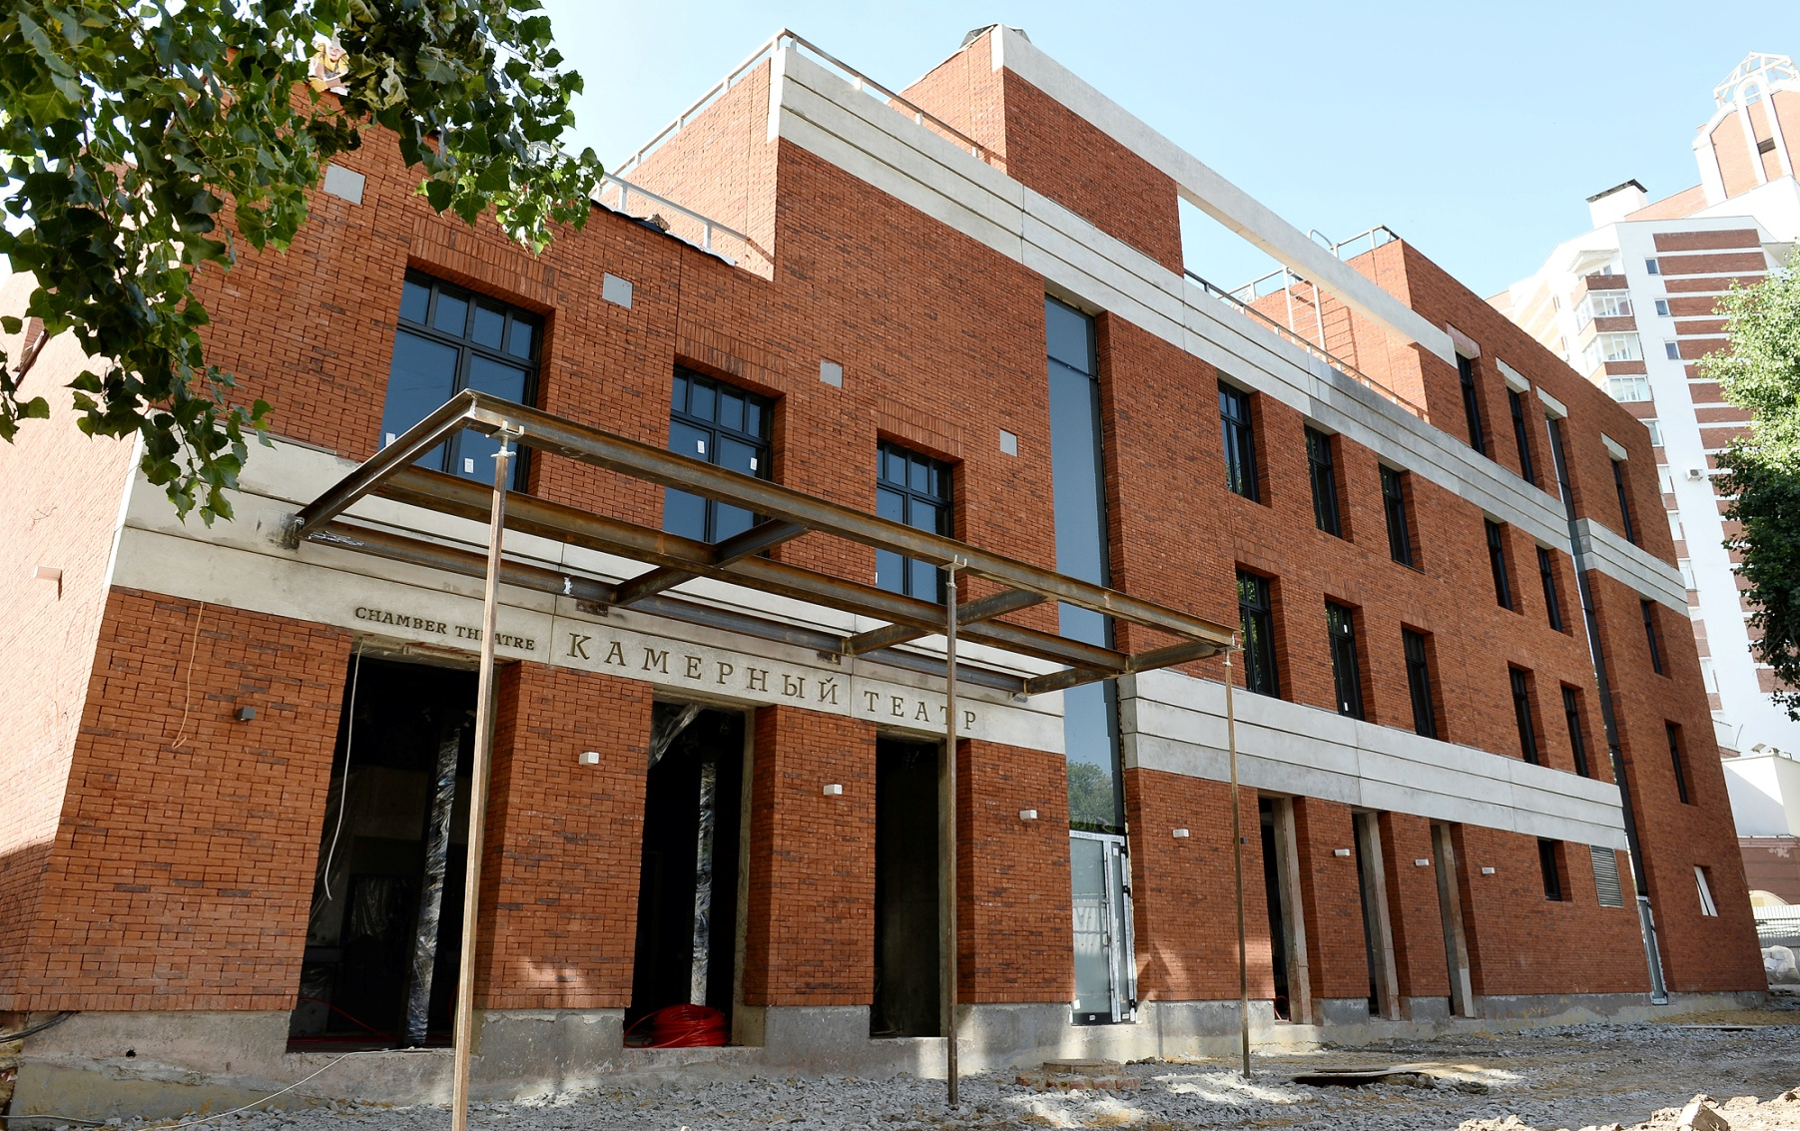
Камерный театр

Slide 5
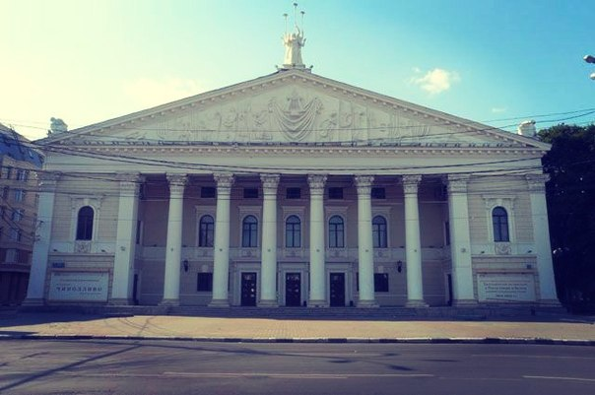
Театр оперы и балета

Slide 6
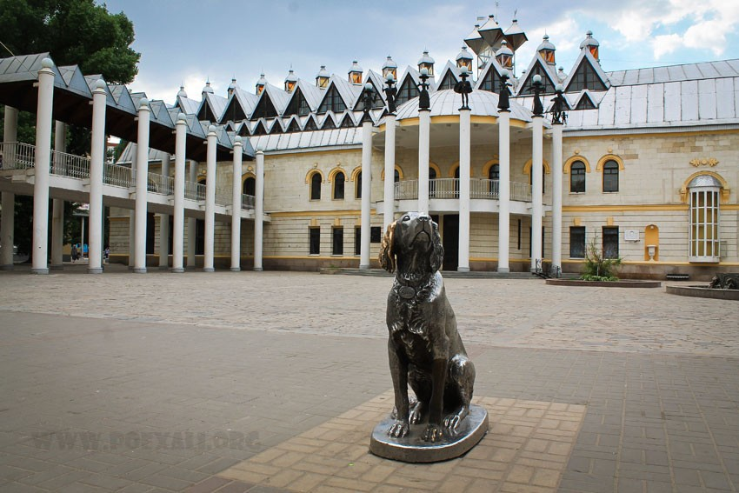
Кукольный театр

Slide 7
Спасибо за внимание

